Slide 1
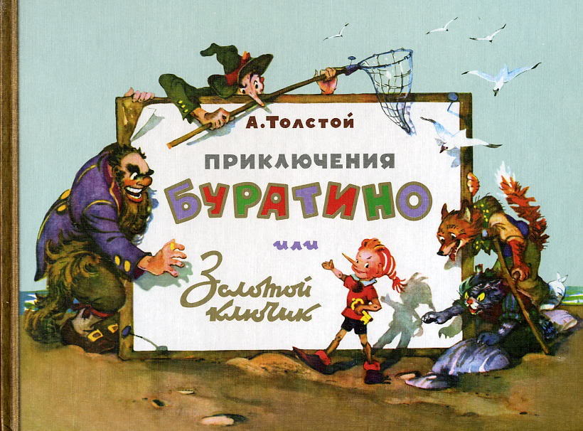
главы 1 -5

Slide 2
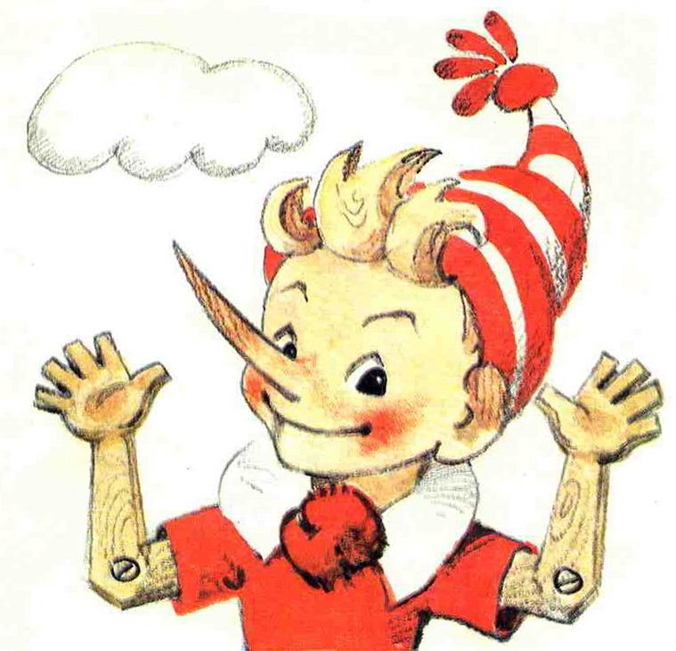
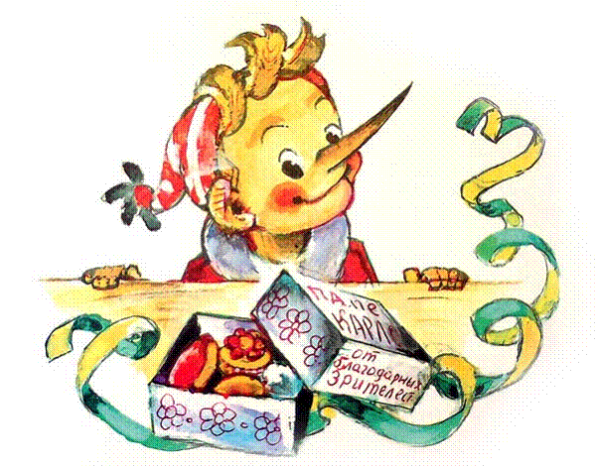
Какое прозвище
носил
старый столяр Джузеппе?
а) Серый Нос.
б) Сизый Нос.
в) Сиреневое ухо.

Slide 3
Когда Джузеппе
впервые
услышал тоненький голосок?
Когда он начал ...
а) рубить дерево
б) пилить ствол
в) тесать полено
топориком

Slide 4
Что случилось
с Джузеппе от испуга?
а) Бросился бежать.
б) Сел на пол.
в)Спрятался под стол.

Slide 5
Кем был
в молодости Карло?
а) Шарманщиком.
б) Барабанщиком.
в) Артистом эстрады.

Slide 6
Что посоветовал сделать с поленом Джузеппе?
а) Растопить очаг.
б) Вырезать куклу
и носить по дворам.
в) Вырезать деревянные ложки.

Slide 7
Из-за чего произошла размолвка между Джузеппе и Карло?
а) Один наступил другому на ногу.
б) Джузеппе стукнул
Карло по голове.
в) Полено стукнуло
Карло по голове.

Slide 8
Как повёл себя
только что выструганный Буратино?
а) Лёг спать.
б) Стал пить чай.
в) Убежал.

Slide 9
Кто помог Карло
поймать
сбежавшего Буратино?
а) Милиционер.
б)Депутат Государственной Думы.
в) Полицейский.

Slide 10
Буратино притворился мёртвым.
Как поступили с Карло?
а) Повели в полицейский участок.
б) Выписали штраф.
в) Купили мороженое.

Slide 11
Кого
первого встретил Буратино
в каморке папы Карло?
а) Разговорчивого кузнечика.
б) Говорящего сверчка.
в) Поющую моль.

Slide 12
Что
посоветовал
новый знакомый Буратино?
а) Прекратить баловство
и идти в школу.
б) Устроиться на работу.
в) Сходить в кино.

Slide 13
Как Буратино
обидел сверчка?
а) Облил водой.
б) Нагрубил.
в) Запустил в него
молотком.

Slide 14
Какой враг
появился у Буратино?
а) Крыса Шушара.
б) Мышь Шишира.
в) Пёс Шарик.

Slide 15
Что кушал Буратино
на первый обед
в своей жизни?
а) Яблоко.
б) Морковь.
в) Лук.

Slide 16
Что продал Карло,
чтобы купить Буратино «Азбуку»?
а) Пиджак.
б) Куртку.
в) Джинсы.

